Slide 1
Проектирование схемы базы данных
по текстовому описанию
Санкт-Петербургский политехнический университет Петра Великого
Доклад по дисциплине «Автоматизация научных исследований»
Санкт-Петербург, 2026
Notes:
Доклад по дисциплине «Автоматизация научных исследований». Рассматривается помощь больших языковых моделей при проектировании реляционных схем. Сначала разбираем общую методику и постановку задачи, затем сравниваем реальные ответы моделей на одном учебном условии. Практический результат представлен кодом DBML и диаграммами dbdiagram.io. SQL-запросы и реализация приложения в работу не входят.
Источники:

Slide 2
Описание задачи и реляционная схема
Описание предметной области
Схема базы данных
Объекты, факты, ограничения, операции и нужные отчёты.
Таблицы, поля, типы данных, ключи и связи.
Исследователь участвует в нескольких проектах.
В проекте работают разные исследователи.
Нужно сохранять роль и период участия.
researchers(id, name)
projects(id, title)
participations(
researcher_id, project_id, role, dates
)
Задача проектирования: сохранить смысл требований в структуре данных.
2
Notes:
Описание на естественном языке задает предметную область, но не определяет таблицы автоматически. Из одного предложения нужно извлечь несколько фактов. В примере участие связывает исследователя и проект, а роль и период характеризуют именно участие. Если разместить проект непосредственно у исследователя, получится ограничение на единственный проект. Если записать участников списком, связи перестанут быть самостоятельными записями. Модель должна предложить структуру, которая допускает все предусмотренные заданием ситуации. При этом имена таблиц и разные разумные варианты декомпозиции могут различаться. На слайде приведен общий учебный пример, не библиотечное решение.
Источники: Adrienne Watt. Database Design, 2nd Edition. Chapter 8. https://opentextbc.ca/dbdesign01/chapter/chapter-8-entity-relationship-model/

Slide 3
Состав реляционной схемы
Table researchers {
id bigint [pk]
full_name varchar [not null]
}
Table observations {
id bigint [pk]
researcher_id bigint [not null]
observed_at datetime [not null]
value decimal(12,4)
}
Ref: observations.researcher_id > researchers.id
Таблица
Отдельный вид объектов или фактов
Поле и тип
Содержание и допустимое представление
Первичный ключ
Однозначное различение записей
Внешний ключ
Связь с записью другой таблицы
3
Notes:
Реляционная схема задает состав отношений и ограничения их структуры. Первичный ключ идентифицирует запись, внешний связывает ее с записью другой таблицы. Тип поля и обязательность значения являются частью модели, а не оформлением. Например, наблюдение без исследователя допускается только тогда, когда это соответствует предметной области. В DBML обозначение pk задает ключ, not null делает значение обязательным, а Ref описывает ссылку. DBML удобен как текстовое представление схемы, которое можно передать модели и загрузить в редактор диаграмм. Код на слайде иллюстративный и не задает обязательного шаблона для эксперимента.
Источники: Adrienne Watt. Database Design, 2nd Edition. Chapter 8. https://opentextbc.ca/dbdesign01/chapter/chapter-8-entity-relationship-model/
DBML. Core database markup. https://dbml.dbdiagram.io/docs/

Slide 4
Подходы к проектированию
Подход | Как получается схема | Что требует внимания
Ручной анализ | Проектировщик выделяет факты и уточняет правила | Пропуски и согласование сложных требований
LLM | Модель предлагает структуру по запросу | Достоверность допущений и соответствие условию
4
Notes:
Схему можно создавать вручную, получать из формальных правил или предлагать языковой модели. На практике эти способы можно сочетать. Проектировщик фиксирует требования и проверяет результат, а LLM помогает быстро получить вариант, сформулировать вопросы или найти противоречие. У моделей есть риск достроить знакомый шаблон системы и добавить лишние сущности. Шаблон, в свою очередь, может не учесть особенности задачи. Здесь нет заявления о превосходстве одного метода по скорости или точности: в работе проводится небольшой качественный разбор конкретных ответов. Исследования Text2Schema рассматривают именно переход от требований к структуре, тогда как Text2SQL обычно предполагает уже существующую схему.
Источники: Qin Wang et al. Text2Schema: Filling the Gap in Designing Database Table Structures based on Natural Language. 2025. https://arxiv.org/abs/2503.23886

Slide 5
Разбор описания предметной области
Перед построением таблиц описание раскладывают на проверяемые требования.
1
Объекты
Что имеет собственную идентичность?
2
Факты и свойства
К какому объекту относится каждый факт?
3
Отношения
Какие объекты и в каком количестве связаны?
4
Операции и отчёты
Какие данные понадобятся сейчас и за прошлые периоды?
5
Notes:
Начинать полезно не со списка существительных, а с фактов, которые система должна хранить. Одно слово в тексте может обозначать несколько уровней учета, а действие часто требует отдельного события с датой. Для каждой операции выясняем, какие сведения определяют ее допустимость. Для отчета проверяем состав показателей, период и необходимые связи. Затем уточняем идентификаторы и ограничения. В научном проекте прибор и измерение представляют разные сущности: прибор существует самостоятельно, а измерение фиксирует результат в конкретный момент. Такой разбор позволяет находить пропуски еще до генерации диаграммы. Длинное описание удобно разделить на разделы, сохраняя общий словарь терминов.
Источники:

Slide 6
Связи
УЧАСТИЕ
исследователь_id [FK]
проект_id [FK]
роль
начало, завершение
ИССЛЕДОВАТЕЛЬ
id [PK]
ФИО
ПРОЕКТ
id [PK]
название
1 N
N 1
Один исследователь участвует в разных проектах. У проекта много участников.
6
Notes:
Кардинальность определяет, сколько записей одной сущности может соответствовать записи другой. В примере исследователь участвует во многих проектах, и каждый проект имеет нескольких участников. В реляционной схеме это отношение представлено таблицей участия. Составная уникальность пары может запрещать повторное участие, но если один человек возвращается в проект с новой ролью или периодом, нужно пересмотреть единицу учета и ключ. Минимальная обязательность также важна: может ли проект существовать без участников, а запись участия без исследователя. Схема должна различать допустимое отсутствие связи и ошибочный незаполненный внешний ключ. На диаграмме показан общий учебный пример.
Источники: Adrienne Watt. Database Design, 2nd Edition. Chapter 8. https://opentextbc.ca/dbdesign01/chapter/chapter-8-entity-relationship-model/

Slide 7
Структура запроса к модели
Спроектируй реляционную схему
по приведённому описанию.
Формат результата: DBML для dbdiagram.io.
Нужна схема, без SQL-запросов.
Учти операции и отчёты, ключи,
связи и необходимую историю.
Перед ответом сверь схему с условием.
[Полный исходный текст задания]
Цель
Что проектируем и для какой задачи
Формат
Один полный блок DBML
Критерии
Что должно быть отражено в схеме
Самопроверка
Сверка с условиями до выдачи ответа
9
Notes:
Хороший запрос описывает ожидаемый результат и границы работы. В этой теме результатом служит код DBML, а не SQL-запросы или готовое приложение. Полное исходное условие сохраняется внутри запроса. Дополнительные критерии указывают, что проверить, но не должны незаметно изменять исходные правила. Требование самопроверки полезно формулировать через конкретные действия: найти данные для каждого отчета, проверить ключи, обязательность и историю. Подробный внутренний ход рассуждений для результата не нужен. Важно сохранять полные тексты запросов, поскольку одинаковое название «улучшенный промпт» может скрывать очень разные подсказки. На слайде показана общая структура, а не полный экспериментальный запрос.
Источники:

Slide 8
Типичные ошибки моделей
Ошибка | Пример | Последствие
Потеря требования | У события нет даты завершения | Нельзя восстановить прошлый период
Неверный ключ | Имя человека объявлено уникальным | Нельзя сохранить полных тёзок
Дублирование фактов | Счётчик и подробные строки хранят одно | Значения могут разойтись
Лишние сущности | Добавлены лишние таблицы | Схему сложнее сопровождать
Ошибка формата | Неверное положение indexes или Ref | Редактор не строит диаграмму
11
Notes:
Ошибки бывают синтаксическими и содержательными. Синтаксическая мешает редактору прочитать код. Содержательная может оставаться незаметной на красивой диаграмме: отсутствует дата события, выбран неверный ключ или данные дублируются без правила согласования. Чтобы доказать ошибку, полезен конкретный пример. Для уникального имени это два человека с одинаковым именем. Для потери истории это объект, который существовал на конец прошлого года, но сегодня уже списан. Для избыточности нужно объяснить, какой факт повторяется и какие обновления придется синхронизировать. Незнакомая или большая схема не признается ошибочной только из-за своего размера.
Источники:

Slide 9
Эксперимент: модели и условия
Одно полное условие библиотеки. Два запроса к каждой модели.
Материал | Содержание
Запросы | P0: короткий. P1: критерии и самопроверка
Модели | GigaChat, Gemini 3.1 Pro, GPT-6.1 SOL
Результат | DBML и диаграммы из dbdiagram.io
Разбор | Исходный синтаксис, полнота, избыточность
13
Notes:
Автор выполнил по два запроса к каждой из трех моделей и предоставил полные TXT-ответы и изображения построенных схем. Обозначения Gemini 3.1 Pro и GPT-6.1 SOL взяты из имен файлов, точные режимы и версии сервисов независимо не подтверждались. Исходные ответы сохранены без правок. Дополнительно выполнена проверка синтаксиса современным DBML-парсером. Из пользовательского сообщения известно, что GigaChat потребовал исправления перед построением диаграмм. Следовательно, изображения GigaChat показывают результат после правок и не доказывают корректность первого ответа. Объем опыта позволяет разобрать решения и ошибки, но не установить общую надежность сервисов.
Источники: Материалы автора: шесть TXT-ответов и шесть изображений схем из C:/Users/svu09/Downloads/GPT. Сообщение и скриншот об исправлениях GigaChat. Обозначения моделей взяты из имен файлов. Оригиналы не изменялись. Дополнительная проверка синтаксиса: @dbml/core 11.1.0, режим dbmlv2. Это проверка парсером, а не повторный запуск LLM.
Исходное задание «Библиотека», dbms_labs_2024.doc, полный текст предоставлен автором в переписке. Промпты P0-базовый-DBML.txt и P1-уточнённый-DBML.txt.

Slide 10
Базовый и уточнённый промпты
P0: базовый запрос
По заданию спроектируй
реляционную схему библиотеки.
Выдай полный DBML
для dbdiagram.io.
Нужна схема, без SQL-запросов.
[Полное исходное условие]
P1: уточнённый запрос
Полнота операций и отчётов.
Ключи, типы, обязательность и связи.
История, утраты, расчёты и списание.
Явные допущения.
Корректный синтаксис DBML.
Анализ, проверочные случаи
и исправление перед ответом.
[То же полное исходное условие]
14
Notes:
P0 содержит короткую постановку и полное библиотечное условие. P1 сохраняет то же условие, но добавляет критерии модели данных, инструкции по DBML и этапы проверки. Он также прямо напоминает о различии издания и экземпляра, истории, пограничных ситуациях и всех отчетах. Поэтому сравнение показывает результат комплексного уточнения запроса. Нельзя приписывать изменения только самопроверке или только длине текста. На слайде приведены сокращенные выдержки. Полные версии запросов сохранены в текстовых файлах и включены в заметки к слайду как путь к исходным материалам. Каждый из двух запросов предназначался для нового диалога.
Источники: Исходное задание «Библиотека», dbms_labs_2024.doc, полный текст предоставлен автором в переписке. Промпты P0-базовый-DBML.txt и P1-уточнённый-DBML.txt.
P0-базовый-DBML.txt
По приведённому ниже заданию спроектируй реляционную схему базы данных для библиотеки. Выдай полный код схемы на языке DBML для вставки в https://dbdiagram.io/ и построения диаграммы. Нужна только схема, без SQL-запросов. Ответ — один блок кода DBML.
ПОЛНОЕ УСЛОВИЕ ЗАДАНИЯ
Библиотека
Имеется перечень всех изданий в библиотеке (с указанием количества экземпляров). Имеется список пользователей абонемента. На руки выдается не более трех книг. Выдача книг осуществляется при отсутствии просрочек по возврату. Названия книг могут совпадать. Книга может иметь много авторов. Книга принадлежит некоторому жанру.
Требуется:
Поддержка оформления нового пользователя;
Поддержка пополнения основных фондов;
Поддержка выдачи/приема/продления (не более трех продлений) книг пользователям (на определенный срок);
Поддержка поиска книг по автору, названию;
Генерация текста ругательного письма, если просрочка по возврату больше 1 месяца;
Поддержка отчисления пользователей, если нет долгов и активности больше 1 года;
Генерация штрафной квитанции, если просрочка по возврату больше 1 года (штраф – тройная цена издания; штраф считается сразу оплаченным, а книга - утерянной);
Поддержка возмещения стоимости утерянной книги (1:1) по заявлению пользователя, если просрочки нет или она не более года;
Поддержка списания утерянных и невозвращенных книг;
Отчеты:
Наиболее популярные книги (за произв. период);
Наиболее популярные авторы (за произв. период);
Количество прочитанных книг на человека в год (по всем польз. с упорядочиванием по количеству книг).
Обобщенная статистика по жанровым предпочтениям за год;
Фин. отчет за год (основные фонды (книги) + штрафы)
P1-уточнённый-DBML.txt
По приведённому ниже заданию спроектируй реляционную схему базы данных для библиотеки. Выдай полный код схемы на языке DBML для вставки в https://dbdiagram.io/ и построения диаграммы.
ЦЕЛЬ
Нужна только схема базы данных. Все операции, поиски и отчёты из задания должны быть реализуемы на основе её данных. Сами операции, SQL-запросы, DDL, процедуры, триггеры, приложение, тексты писем и квитанций создавать не нужно.
КРИТЕРИИ ПРОЕКТИРОВАНИЯ
1. Полнота требований. Учти каждое требование исходного задания, включая все пять отчётов. Различай издание и его физические экземпляры. Не считай название книги уникальным. Поддержи нескольких авторов одного издания и принадлежность издания к жанру.
2. Структура. Для каждой таблицы определи первичный ключ. Для полей укажи подходящие типы данных и обязательность значений. Задай внешние ключи и обоснованные ограничения уникальности, включая составные. Согласуй типы связанных ключей. Связи «многие ко многим» представь таблицами связей. Избегай списков значений в одном поле, необоснованного дублирования и зависимостей атрибута от неподходящей сущности.
3. Выдачи и продления. Схема должна содержать данные для определения текущего держателя экземпляра, срока возврата, фактического возврата и количества продлений. Должна быть возможна проверка лимита в три книги, запрета выдачи при просрочках и лимита в три продления, а также недопустимости одновременной выдачи одного экземпляра разным читателям.
4. Утрата, задолженность и списание. Сохрани различие между возвратом, утратой и списанием. Учти обе предусмотренные заданием ситуации возмещения: тройную стоимость при просрочке больше года с немедленным признанием оплаты и утраты; стоимость 1:1 по заявлению при отсутствии просрочки или просрочке не более года. Не допускай двойного учёта возмещения одной утраты. Предусмотри данные для определения задолженности, неактивности читателя и формирования уведомления о просрочке, включая возможность связаться с читателем.
5. История и отчёты. Возврат, отчисление, утрата и списание не должны уничтожать данные, необходимые для отчётов за прошлые периоды. Для финансового отчёта должны быть доступны исторические даты и суммы, необходимые для учёта фонда, его пополнений и списаний, а также штрафов и возмещений. Изменение текущей цены не должно менять уже учтённые суммы. Отчёт о числе прочитанных книг должен позволять включить всех пользователей, в том числе с нулевым значением.
6. Обоснованность. Не добавляй подсистемы, которых нет в задании. Не создавай отдельные таблицы для каждого отчёта, если он получается из основных данных. Не подменяй данные, необходимые для проверки правила, пояснением о существовании этого правила.
7. Неоднозначности. Если задание допускает разные трактовки, выбери разумную и явно зафиксируй её в комментарии DBML. Это особенно относится к понятиям «прочитанная книга», «популярность», «активность» и составу финансового отчёта. Не задавай уточняющих вопросов и не меняй явно заданные ограничения.
8. Пределы схемы. Правила, которые требуют проверки нескольких строк, состояния на текущую дату или выполнения операции, поясни в комментариях или Note. Укажи, какие данные позволяют их проверить. Не утверждай, что текст комментария сам по себе обеспечивает исполнение правила. Реализация проверок не нужна.
ТРЕБОВАНИЯ К DBML
- Один цельный блок кода DBML, который можно скопировать в редактор dbdiagram.io. Включи все таблицы, поля и связи; не используй пропуски или фрагменты вместо полной схемы.
- Имена таблиц и полей — латиницей, последовательно в одном стиле. Пояснения и комментарии — на русском.
- Используй стандартные конструкции DBML: Table, Enum при необходимости, Ref, indexes, [pk], [not null], [unique], note или Note. Составные первичные ключи и ограничения уникальности описывай через indexes. Не используй вымышленные настройки.
- Каждую связь опиши один раз: отдельным Ref либо через ref в поле. Не дублируй одну связь обоими способами. Все ссылки должны вести к существующим таблицам и полям, а направление связи должно соответствовать расположению внешнего ключа.
- Допущения, ограничения и краткое пояснение того, какие таблицы и поля обеспечивают каждый отчёт, помести в комментарии // или Note внутри DBML. Не добавляй отдельные блоки SQL, Mermaid, псевдокода или пояснения вне блока DBML.
ПОРЯДОК РАБОТЫ И САМОПРОВЕРКА
1. Выдели из исходного задания объекты, свойства, связи, ограничения, операции и отчёты.
2. Построй таблицы и связи, определи ключи, типы, обязательность и необходимую историю.
3. Для каждого требования проверь наличие конкретных данных и связей. Проверь, что все пять отчётов получаются из схемы за нужный период без утраченной истории.
4. Проверь граничные ситуации: одинаковые названия; несколько авторов; несколько экземпляров; три книги на руках; четвёртая попытка продления; просрочка ровно в месяц или год и её строгое превышение; обе ситуации возмещения; отчисленный читатель; пользователь без прочитанных книг; списанный экземпляр в историческом отчёте.
5. Проверь согласованность ключей и связей, отсутствие дублей Ref, наличие всех упомянутых полей и корректность синтаксиса DBML. Если нет доступа к редактору или парсеру, не заявляй, что проверка в dbdiagram.io была выполнена.
6. Исправь найденные пропуски и противоречия до выдачи ответа.
Выведи только итоговый блок DBML. Подробный ход рассуждений и отчёт о самопроверке не нужны.
ПОЛНОЕ УСЛОВИЕ ЗАДАНИЯ
Библиотека
Имеется перечень всех изданий в библиотеке (с указанием количества экземпляров). Имеется список пользователей абонемента. На руки выдается не более трех книг. Выдача книг осуществляется при отсутствии просрочек по возврату. Названия книг могут совпадать. Книга может иметь много авторов. Книга принадлежит некоторому жанру.
Требуется:
Поддержка оформления нового пользователя;
Поддержка пополнения основных фондов;
Поддержка выдачи/приема/продления (не более трех продлений) книг пользователям (на определенный срок);
Поддержка поиска книг по автору, названию;
Генерация текста ругательного письма, если просрочка по возврату больше 1 месяца;
Поддержка отчисления пользователей, если нет долгов и активности больше 1 года;
Генерация штрафной квитанции, если просрочка по возврату больше 1 года (штраф – тройная цена издания; штраф считается сразу оплаченным, а книга - утерянной);
Поддержка возмещения стоимости утерянной книги (1:1) по заявлению пользователя, если просрочки нет или она не более года;
Поддержка списания утерянных и невозвращенных книг;
Отчеты:
Наиболее популярные книги (за произв. период);
Наиболее популярные авторы (за произв. период);
Количество прочитанных книг на человека в год (по всем польз. с упорядочиванием по количеству книг).
Обобщенная статистика по жанровым предпочтениям за год;
Фин. отчет за год (основные фонды (книги) + штрафы)

Slide 11
Практический кейс: библиотека
Часть задания | Что должна поддерживать схема
Каталог и фонд | Совпадающие названия, несколько авторов, жанр, физические экземпляры
Обслуживание | Регистрация, выдача и возврат, сроки, ограничения и продления
Просрочка и утрата | Уведомление, возмещение 1:1 или 3:1, отчисление и списание
Отчётность | Популярность книг и авторов, чтение по пользователям, жанры и финансы
15
Notes:
Для эксперимента используется полная формулировка задания «Библиотека». На слайде дано только краткое содержание, а в обоих запросах исходный текст присутствует целиком. Условие содержит не более трех книг на руках, отсутствие просрочек при новой выдаче и не более трех продлений. При просрочке больше месяца требуется письмо, больше года — штраф в тройном размере с немедленным признанием оплаты и утраты. При иной допустимой ситуации утрата возмещается один к одному по заявлению. Нужны списание и отчисление без уничтожения отчетной истории. Это позволяет проверить одновременно структуру каталога, события обслуживания и исторический финансовый учет.
Источники: Исходное задание «Библиотека», dbms_labs_2024.doc, полный текст предоставлен автором в переписке. Промпты P0-базовый-DBML.txt и P1-уточнённый-DBML.txt.

Slide 12
Результаты: общая картина
Ответ | Чтение DBML
GigaChat P0 | Ошибка в исходном коде
GigaChat P1 | Ошибка в исходном коде
Gemini P0 | Проходит парсер
Gemini P1 | Проходит парсер
GPT P0 | Проходит парсер
GPT P1 | Проходит парсер
16
Notes:
Общая картина объединяет две независимые проверки. Чтение DBML проверено по исходным файлам парсером @dbml/core 11.1.0 в режиме dbmlv2. Оба исходных ответа GigaChat содержат ошибки, остальные четыре читаются. Это не оценка предметной корректности. Содержательные выводы получены отдельным просмотром полей, связей и примечаний. Изображения схем GigaChat относятся к версии после исправлений по сообщению автора, а финальный исправленный DBML отдельно не предоставлен. Поэтому ошибки исходного языка и наблюдения о структуре не смешиваются. Мы не вводим баллы и не объявляем победителя среди сервисов.
Источники: Материалы автора: шесть TXT-ответов и шесть изображений схем из C:/Users/svu09/Downloads/GPT. Сообщение и скриншот об исправлениях GigaChat. Обозначения моделей взяты из имен файлов. Оригиналы не изменялись. Дополнительная проверка синтаксиса: @dbml/core 11.1.0, режим dbmlv2. Это проверка парсером, а не повторный запуск LLM.

Slide 13
Лабораторная работа: что сдать
Отчёт
1. Полное условие и оба промпта
2. Исходные ответы и условия запусков
3. DBML, ошибки редактора и диаграммы
4. Качественный разбор с примерами
5. Исправления и обоснованные выводы
24
Notes:
Отчет должен позволять восстановить ход работы. В него входят исходное условие, полные запросы, ответы и названия использованных моделей. Код и изображение диаграммы не заменяют друг друга: по коду проверяются ключи, обязательность и примечания, по изображению удобно просматривать структуру. Ошибки редактора сохраняются вместе с исходным ответом. При исправлениях указывается, что именно изменилось и кто выполнил правку. Заключение ограничивается наблюдениями по полученным материалам. Для выступления полные изображения схем вынесены в приложение, а основные слайды показывают предметные выводы.
Источники:

Slide 14
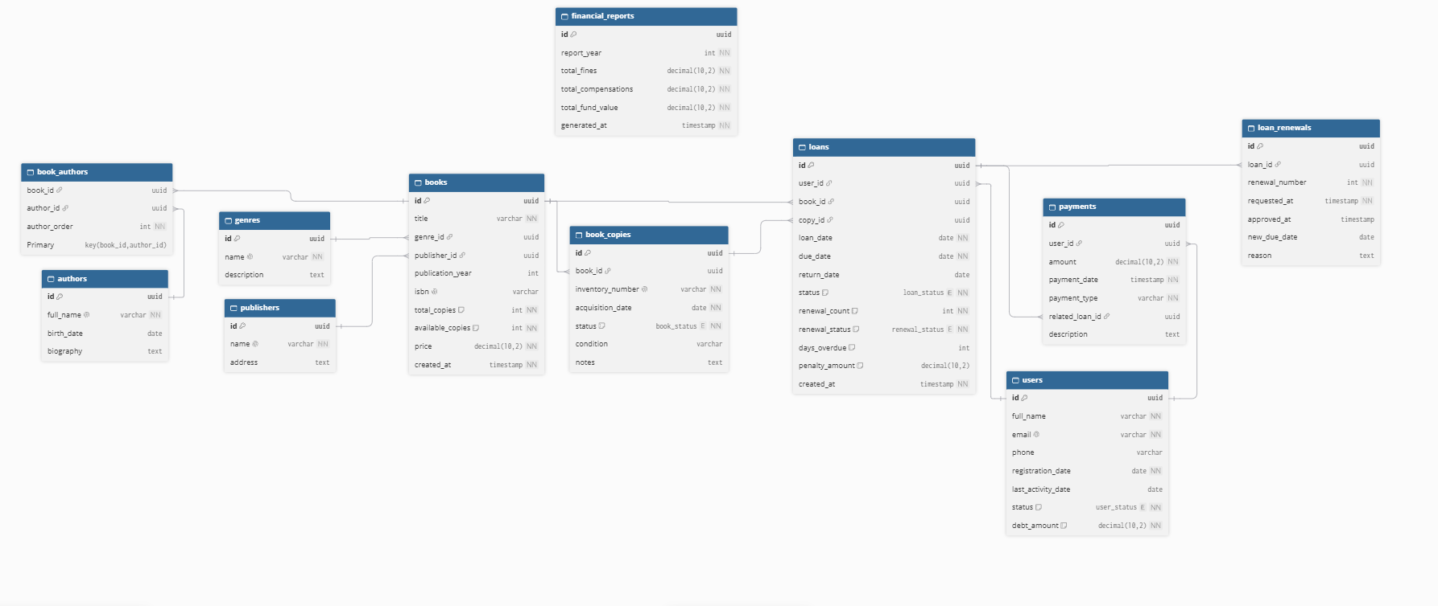
GigaChat P0: схема после исправлений
27
Notes:
Приложение. Полная схема из материалов автора. Имена моделей взяты из файлов, изображение не выдаётся за самостоятельно сгенерированный результат. Исходный TXT содержит ошибки DBML. Изображение предоставлено после исправлений.
Источники: Материалы автора: шесть TXT-ответов и шесть изображений схем из C:/Users/svu09/Downloads/GPT. Сообщение и скриншот об исправлениях GigaChat. Обозначения моделей взяты из имен файлов. Оригиналы не изменялись. Дополнительная проверка синтаксиса: @dbml/core 11.1.0, режим dbmlv2. Это проверка парсером, а не повторный запуск LLM.

Slide 15
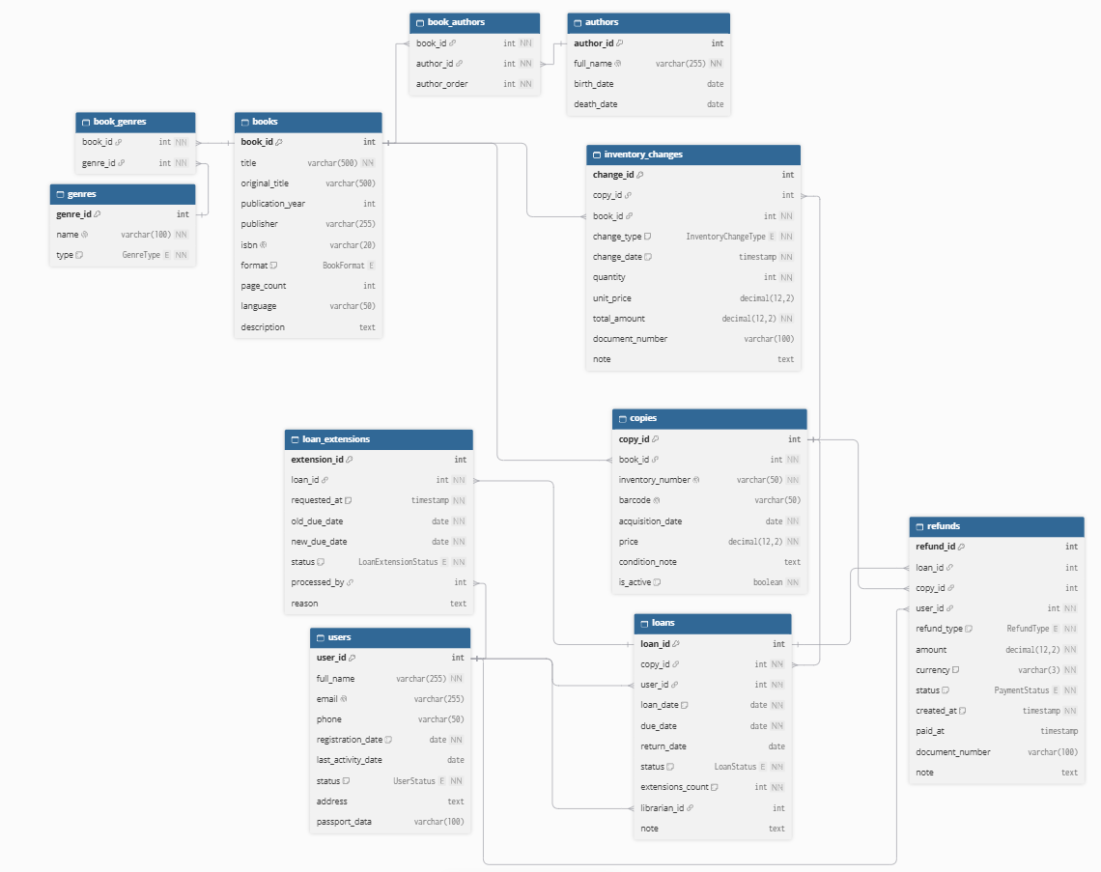
GigaChat P1: схема после исправлений
28
Notes:
Приложение. Полная схема из материалов автора. Имена моделей взяты из файлов, изображение не выдаётся за самостоятельно сгенерированный результат. Исходный TXT содержит ошибки DBML. Изображение предоставлено после исправлений.
Источники: Материалы автора: шесть TXT-ответов и шесть изображений схем из C:/Users/svu09/Downloads/GPT. Сообщение и скриншот об исправлениях GigaChat. Обозначения моделей взяты из имен файлов. Оригиналы не изменялись. Дополнительная проверка синтаксиса: @dbml/core 11.1.0, режим dbmlv2. Это проверка парсером, а не повторный запуск LLM.

Slide 16
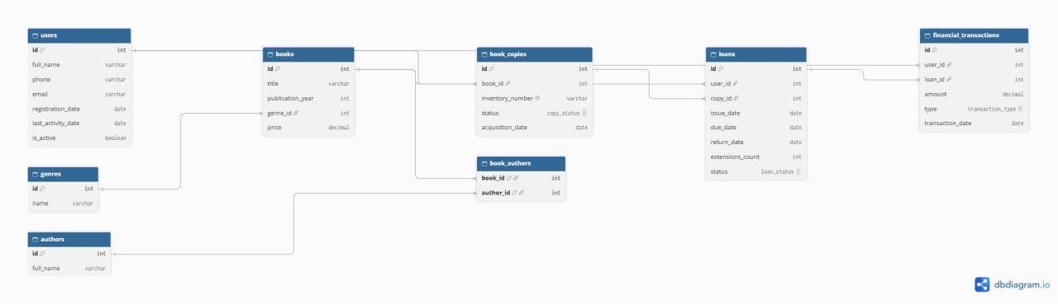
Gemini 3.1 Pro: схема P0
29
Notes:
Приложение. Полная схема из материалов автора. Имена моделей взяты из файлов, изображение не выдаётся за самостоятельно сгенерированный результат. Изображение автора из dbdiagram.io. Качественный разбор приведён в основной части.
Источники: Материалы автора: шесть TXT-ответов и шесть изображений схем из C:/Users/svu09/Downloads/GPT. Сообщение и скриншот об исправлениях GigaChat. Обозначения моделей взяты из имен файлов. Оригиналы не изменялись. Дополнительная проверка синтаксиса: @dbml/core 11.1.0, режим dbmlv2. Это проверка парсером, а не повторный запуск LLM.

Slide 17
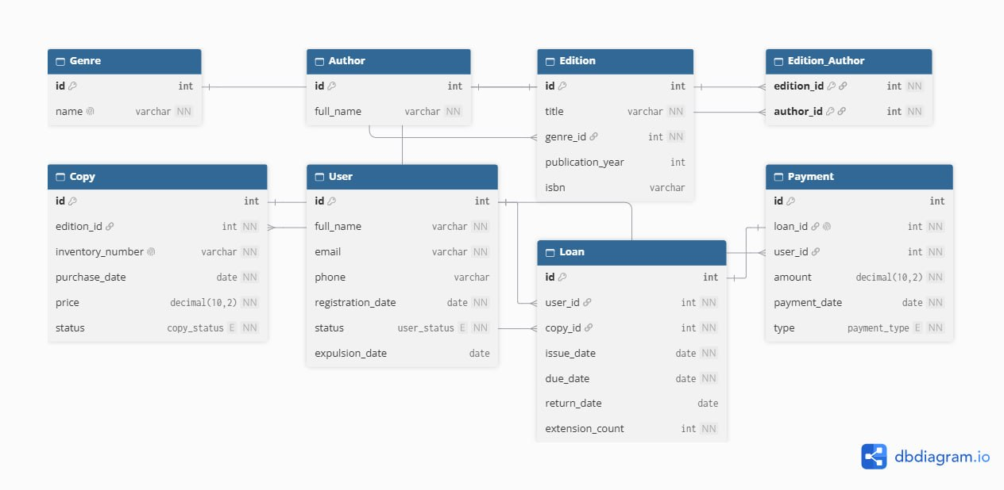
Gemini 3.1 Pro: схема P1
30
Notes:
Приложение. Полная схема из материалов автора. Имена моделей взяты из файлов, изображение не выдаётся за самостоятельно сгенерированный результат. Изображение автора из dbdiagram.io. Качественный разбор приведён в основной части.
Источники: Материалы автора: шесть TXT-ответов и шесть изображений схем из C:/Users/svu09/Downloads/GPT. Сообщение и скриншот об исправлениях GigaChat. Обозначения моделей взяты из имен файлов. Оригиналы не изменялись. Дополнительная проверка синтаксиса: @dbml/core 11.1.0, режим dbmlv2. Это проверка парсером, а не повторный запуск LLM.

Slide 18
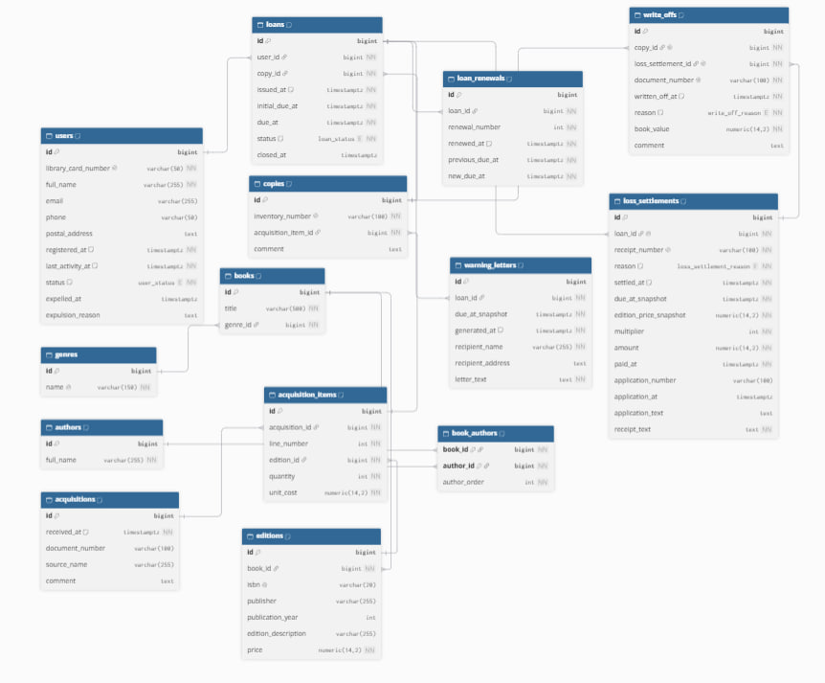
GPT-6.1 SOL: схема P0
31
Notes:
Приложение. Полная схема из материалов автора. Имена моделей взяты из файлов, изображение не выдаётся за самостоятельно сгенерированный результат. Изображение автора из dbdiagram.io. Качественный разбор приведён в основной части.
Источники: Материалы автора: шесть TXT-ответов и шесть изображений схем из C:/Users/svu09/Downloads/GPT. Сообщение и скриншот об исправлениях GigaChat. Обозначения моделей взяты из имен файлов. Оригиналы не изменялись. Дополнительная проверка синтаксиса: @dbml/core 11.1.0, режим dbmlv2. Это проверка парсером, а не повторный запуск LLM.

Slide 19
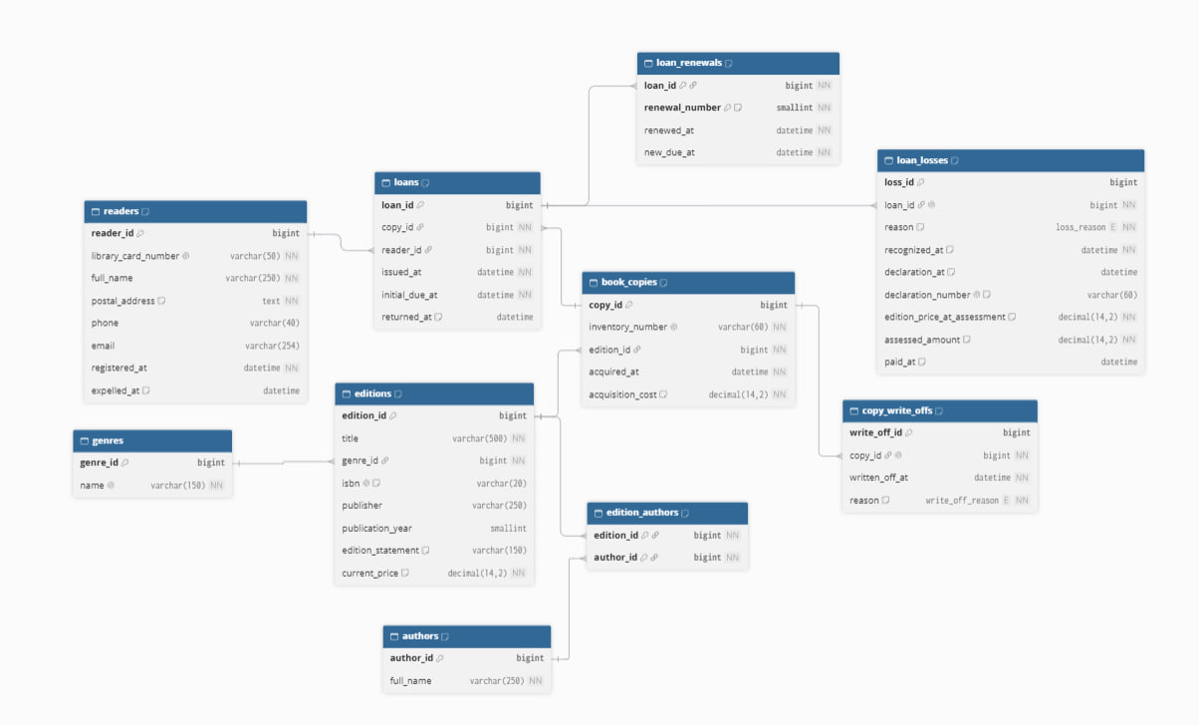
GPT-6.1 SOL: схема P1
32
Notes:
Приложение. Полная схема из материалов автора. Имена моделей взяты из файлов, изображение не выдаётся за самостоятельно сгенерированный результат. Изображение автора из dbdiagram.io. Качественный разбор приведён в основной части.
Источники: Материалы автора: шесть TXT-ответов и шесть изображений схем из C:/Users/svu09/Downloads/GPT. Сообщение и скриншот об исправлениях GigaChat. Обозначения моделей взяты из имен файлов. Оригиналы не изменялись. Дополнительная проверка синтаксиса: @dbml/core 11.1.0, режим dbmlv2. Это проверка парсером, а не повторный запуск LLM.

